Slide 1
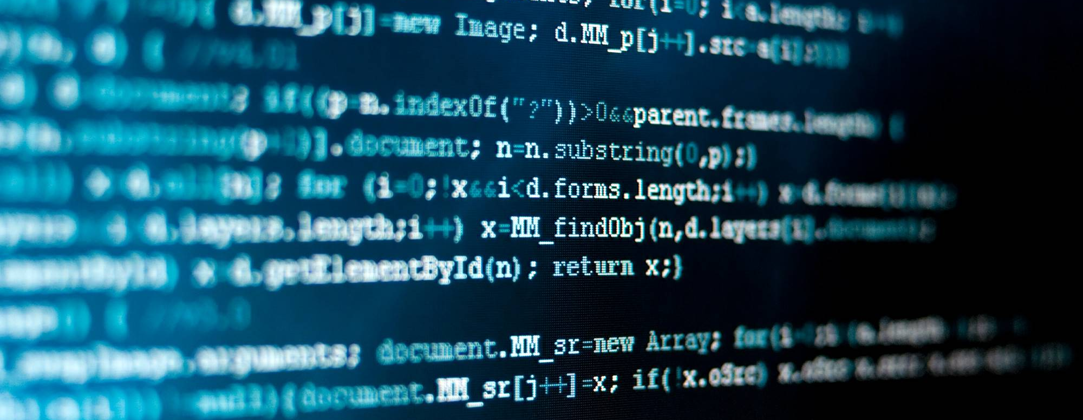
Cross-site scripting (XSS)
Notes:
Radionica

Slide 2
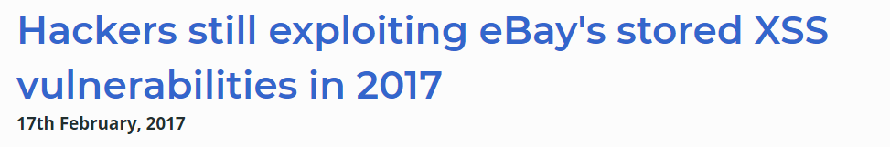
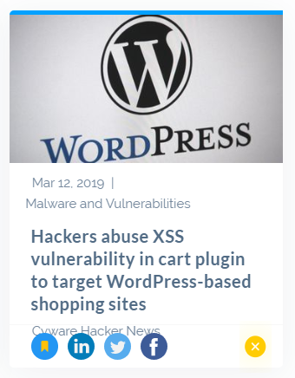

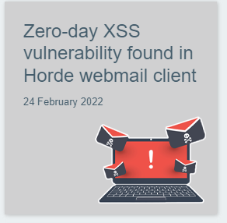
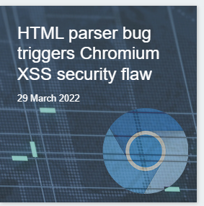
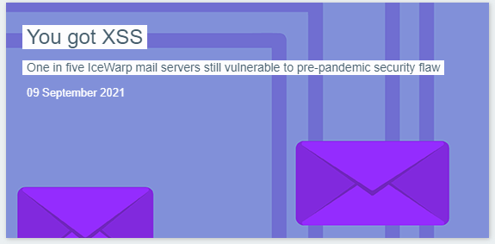
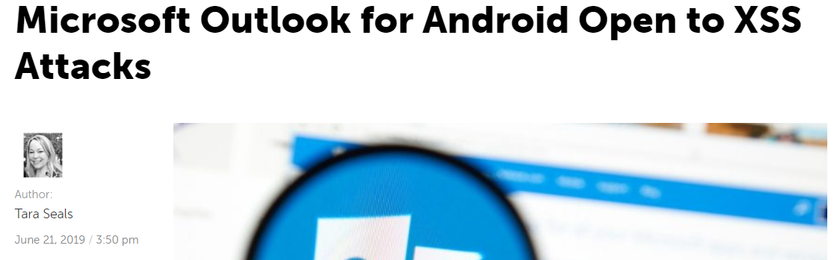
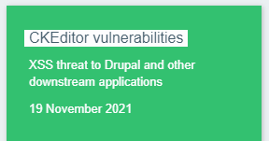
Notes:
https://cyware.com/news/hackers-abuse-xss-vulnerability-in-cart-plugin-to-target-wordpress-based-shopping-sites-ff4b4019

Slide 3
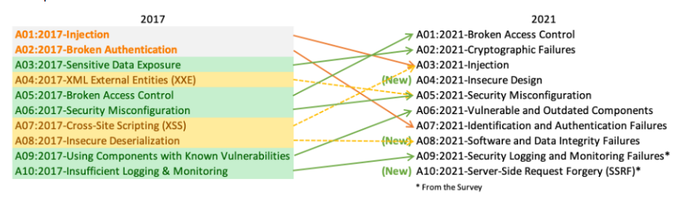

https://owasp.org/www-project-top-ten/

Slide 4

Da se upoznamo
Milan Starčević
Principal Consultant and Partner
Završio osnovne i specijalističke studije na Visokoj školi elektrotehnike i računarstva
U Zuhlke-u od 2013.
Prethodno radio u firmama Modern Office i Institutu Mihajlo Pupin
Ekspertize: web aplikacije, arhitektura, razvoj sigurnog softvera, vođenje tima

Slide 5
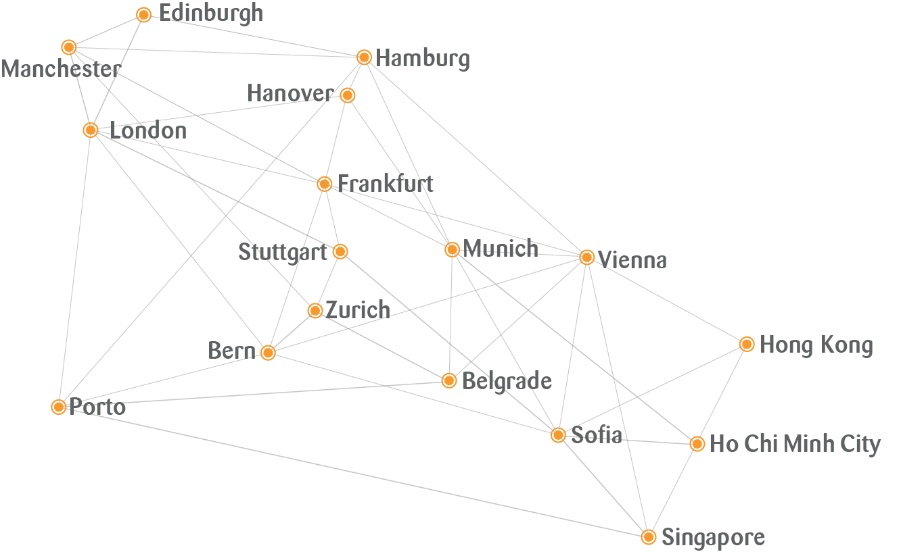




Ko smo mi
Zühlke Group
Osnovani 1968 u Švajcarskoj
17 kancelarija i 10 zemalja
1600 zaposlenih širom sveta
10 000 projekata za različite industrije
ISO sertifikacije: 9001, 13485, 27001

Slide 6
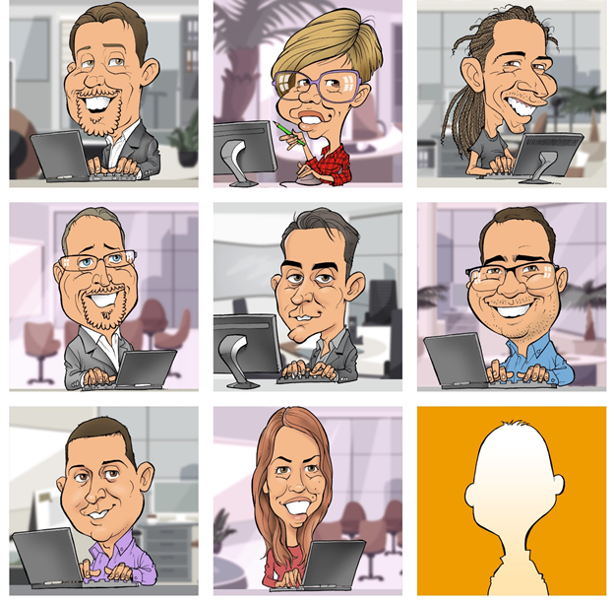
Ko smo mi
Zuhlke Engineering d.o.o.
Osnovana oktobra 2013.
Trenutno 150+ inženjera
5 odeljenja - .NET, Java, Embedded, DevOps, PM
Ulaganje u profesionalni razvoj
Plaćena praksa (povremeno)

Slide 7
Upozorenje
Nemojte da pokušavate ove napade na javnim serverima.
Prikazane metode za narušavanje informacione sigurnosti su protivzakonite kada se izvršavaju na sistemima koji nisu u vašoj kontroli.
Svaka eventualna aktivnost koja koristi ove metode je isključiva odgovornost te osobe.

Slide 8




XSS
Ranjivost postoji u aplikacijama koje prikazuju podatke poslate od strane korisnika bez pravilne validacije ili sanitizacije tog sadržaja.
XSS je napad na pretraživač korisnika - ne na server.
1. Napadač šalje zlonamerni script kod
Bob
2. Žrtva posećuje stranu sa zlonamernim script kodom
Server
3. Zlonamerni kod se izvršava u pretraživaču
Pretraživač
Alice

Slide 9
XSS vrste
XSS napade možemo podeliti na osnovu toga odakle zlonamerni kod dolazi:
Uskladišteni XSS (perzistentni)
Reflektovani XSS (ne-perzistentni)
Server-side
Client-side

Slide 10

Uskladišteni XSS
2. Server skladišti script kod
1. Napadač šalje zlonamerni script kod
Postoji kada se korisnikov unos skladišti u bazi podataka, obično kroz element unosa na stranici. Primer
forum unos
komentar na proizvod
JavaScript kod je uskladišten i važi za sve korisnike
Database
Bob
3. Žrtva otvara stranu sa zlonamernim script kodom
Website
4. Zlonamerni kod se izvršava u pretraživaču
Pretraživač
Alice

Slide 11
Posledice
Confidentiality
(Poverljivost)
Availability
(Dostupnost)
Integrity
(Integritet)

Slide 12
Uzroci
Poverljivost
Slanje podataka sa stranice sajta napadaču (POST zahtev na napadačev server)
Integritet
Izmena podataka na stranici sa korisnikovim privilegijama
Krađa sesije (slanje cookie napadaču)
Eskalacije privilegija (administrator, direktor firme, državni zvaničnik...)
Reputacija
Ubacivanje neprikladnih sadržaja na web sajt (“website defacement”)

Slide 13

Osnove HTTP protokola, HTMLa i JavaScripta

Slide 14
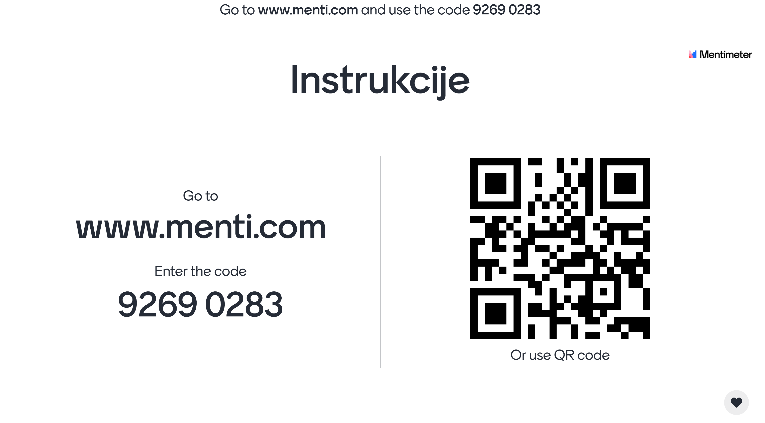

Slide 15
Server sesija
Šta je server sesija korisnika?
Server sesija korisnika se uspostavlja posle autentifikacije (logina)
završava se nakon logouta
Sesija označava da je korisnikova autentifikacija trenutno važeća
Notes:
Objasniti kako cookie radi

Slide 16
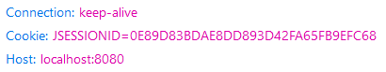
Server sesija
Sesija se obično identifikuje pomoću cookie-ja. Cookie se šalje sa svakim HTTP zahtevom.
Notes:
Objasniti kako cookie radi

Slide 17
HTML
XML deklarativni jezik, koji definiše strukturu i izgled web stranice
XML elementi i atribute daju instrukcije pretraživaču
<img src=“llama.jpg” />

Slide 18
JavaScript
Programski jezik koji omogućava dinamično menjanje HTML stranice
<script>
document.getElementById(‘myElementId’).getAttribute(‘src’)
</script>

Slide 19
REST zahtevi
Obični HTTP zahtev koji menja neke podatke na serveru
POST → kreira podatak na serveru
GET → vraća podatak pozivaocu
DELETE → briše podatak na serveru
U JavaScriptu se izvršavaju pomoću fetch funkcije

Slide 20
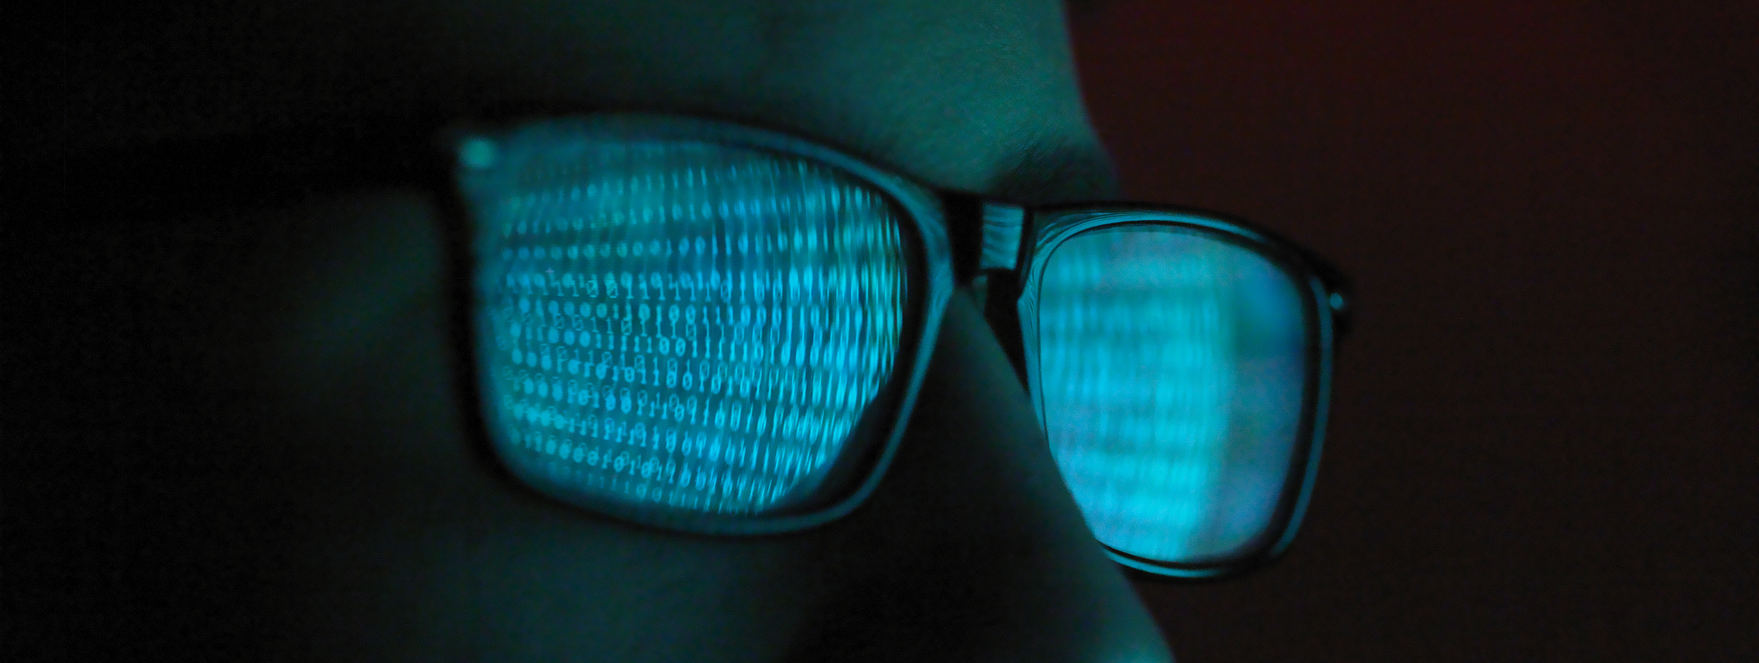
Primer napada

Slide 21
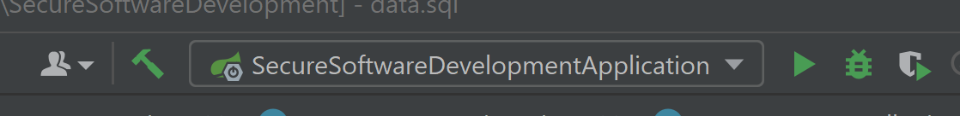
Instrukcije
git clone https://github.com/MilanStarcevic/Open-IT.git
Otvorite folder VisageBook u IntelliJ IDEA

Slide 22






Uloge
Aleks Korisnik
Blaža Haker
VisageBook
socijalna mreža
Dragica Drugarica
Server za
skladištenje
https://securitydemo-server.azurewebsites.net/cookiestealer
Žule Developer

Slide 23
Demonstracija

Slide 24

Zaštita od napada

Slide 25
Zaštita
Dozvoliti samo sigurne karaktere kao unos korisnika („whitelist“)
„Sanitizacija“ kroz izbacivanje ili zamenu nesigurnih karaktera („blacklist“)
Korišćenje sigurnih outputting alata iz frameworka

Slide 26
Sanitizacija
Nesigurni karakteri mogu biti <, >, ? itd.
Koristiti samo postojeće biblioteke za sanitizaciju
Sanitizacija se uvek radi nad izlaznim podacima
Nikada ne kreirajte svoje sanitizere!
Izuzetno je kompleksno kreirati sanitizere
Cheatsheat za različite napade: https://owasp.org/www-community/xss-filter-evasion-cheatsheet
Sanitizeri:
JAVA: HtmlUtils.htmlEscape
.NET: System.Web.Security.AntiXss.AntiXssEncoder
<img src="x" onerror="alert('xss')">
<IMG SRC="/" onerror="alert(String.fromCharCode(88,83,83))"></img>
<img src=x onerror="&#0000106&#0000097&#0000118&#0000097&#0000115&#0000099&#0000114&#0000105&#0000112&#0000116&#0000058&#0000097&#0000108&#0000101&#0000114&#0000116&#0000040&#0000039&#0000088&#0000083&#0000083&#0000039&#0000041">
Notes:
DEMONSTRIRATI

Slide 27
Sanitizacija kroz framework
JavaScript, na HTML Element DOM objektu, koristiti atribut
textContent umesto innerHTML
Thymeleaf, na HTML tagu, koristiti atribut
th:text umesto th:utext (unescaped text)
Angular/React automatski sanitiziraju sve outpute
Sanitizer mora eksplicitno da se zaobiđe sa nekoliko linija koda

Slide 28

Popravka ranjivosti

Slide 29
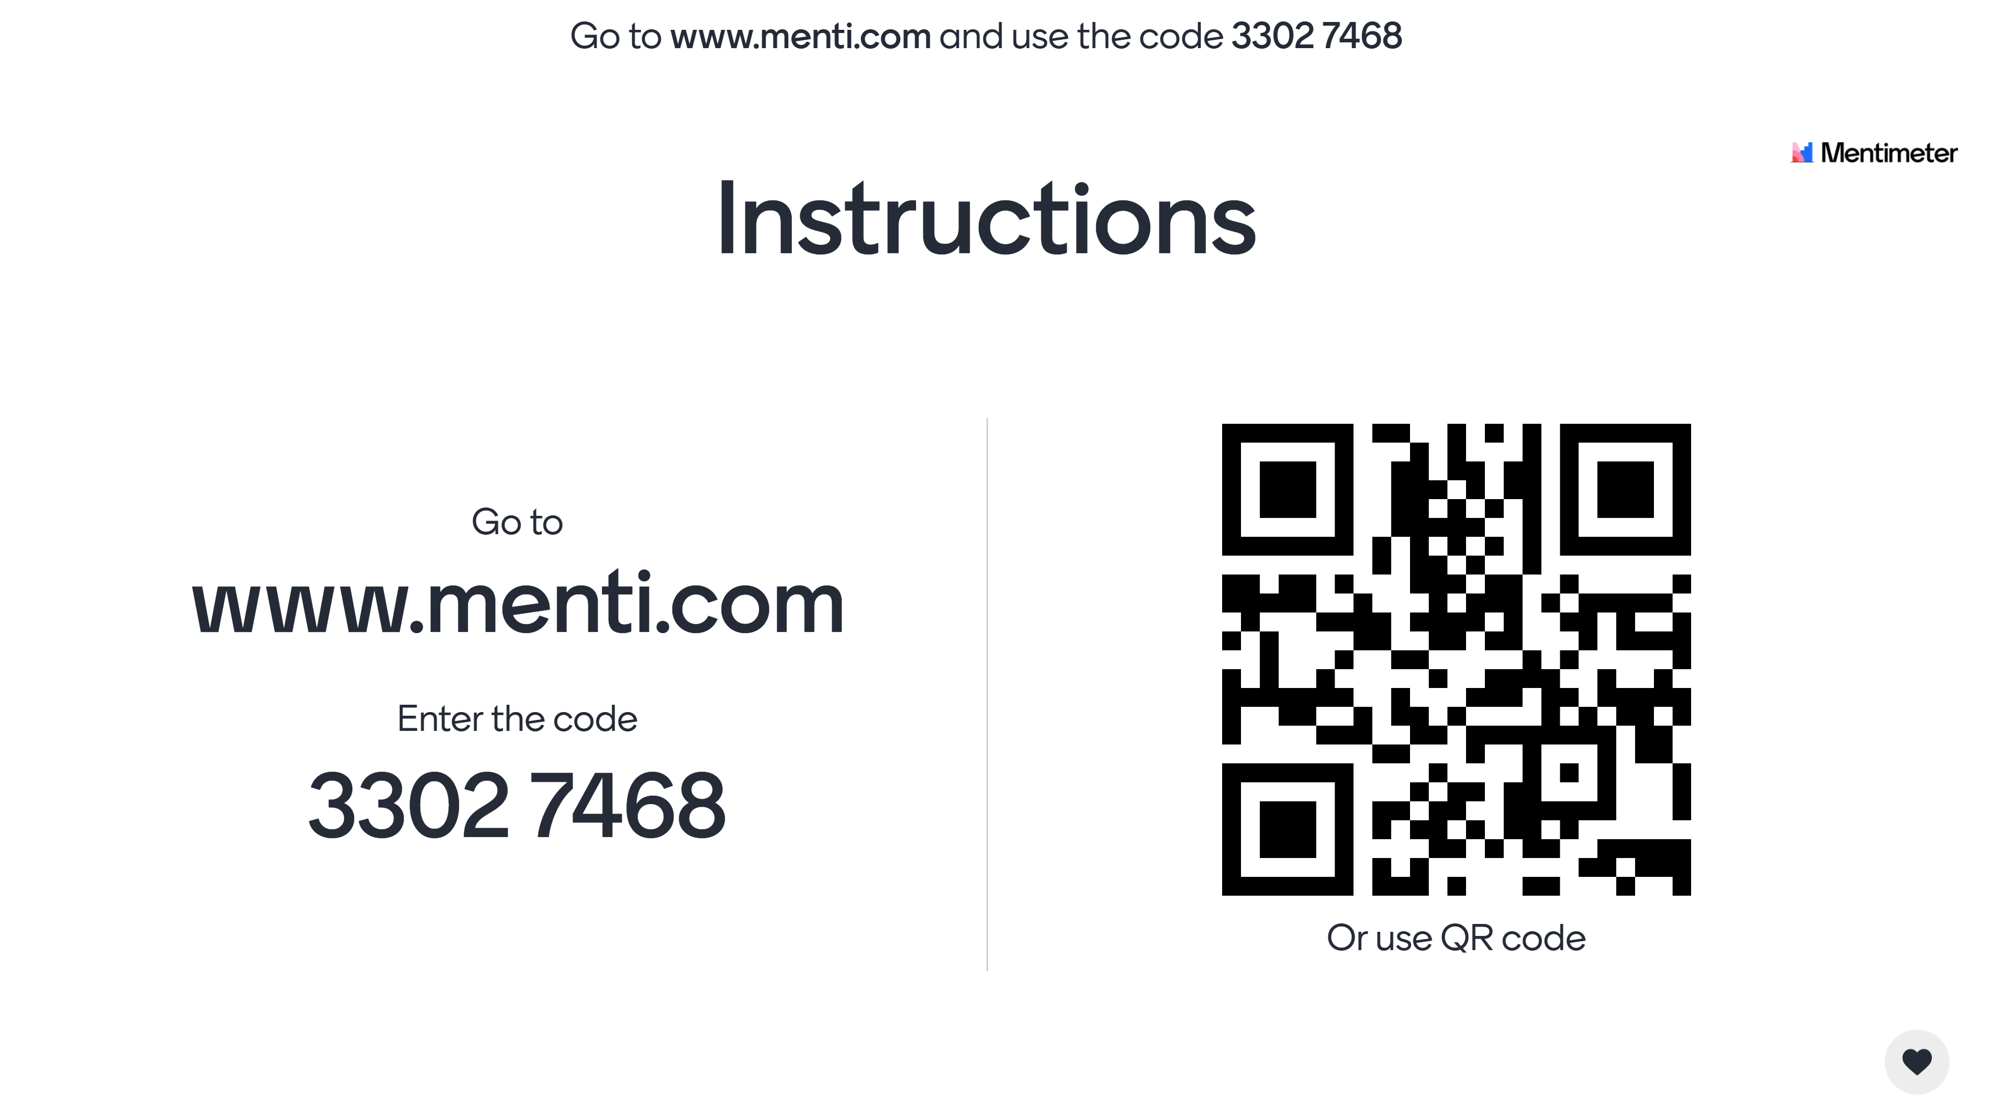
Sugestije, žalbe i pohvale

